Slide 1

Отчет по учебной практике по разработке и сопровождению программного обеспечения Тема: «Разработка программного обеспечения «Виртуальный методический кабинет кураторов учебных групп» для УО «Гродненский государственный политехнический колледж» Разработал: Кот А.С. Крагель Д.Д. Руководитель проекта: Заяц Е. В.

Slide 2

Содержание
Анализ задачи
Диаграмма вариантов использования
Структура сайта
Функциональная модель. Вход на сайт
Диаграмма деятельности. Вход на сайт
Диаграмма последовательности. Редактирование страниц сайта
Диаграмма Ганта
Ссылка на сайт

Slide 3



Анализ задачи
Цель разработки:
Сайт создаётся для получения доступа кураторам УО «Гродненский государственный политехнический колледж» ко всей необходимой информации, хранящейся в структурированном виде в одном месте.
Функции проекта:
Ознакомление с информацией сайта
Возможность сохранить информацию для личного использования

Slide 4
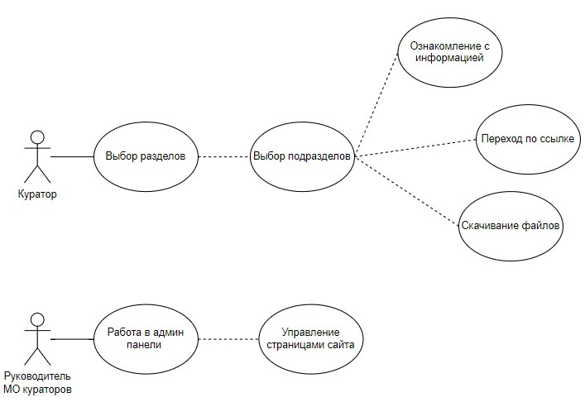
Диаграмма вариантов использования

Slide 5
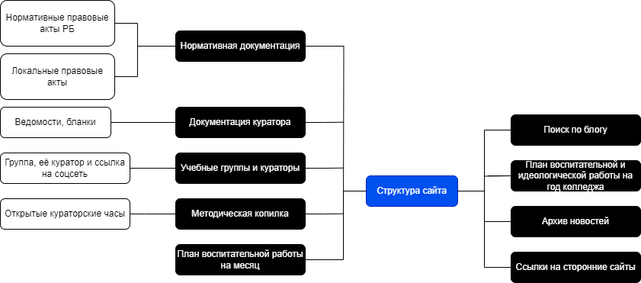
Структура сайта

Slide 6
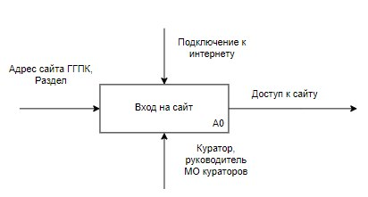
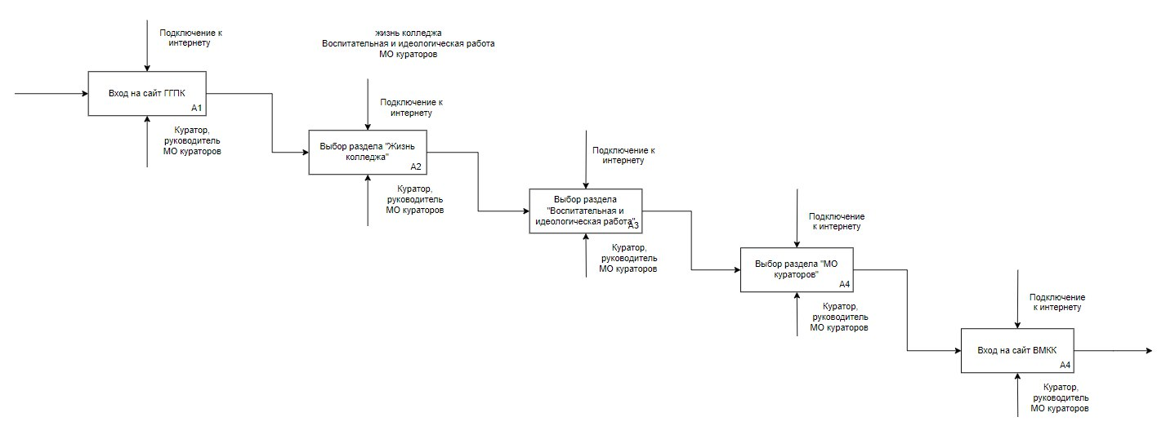
Функциональная модель. Вход на сайт

Slide 7
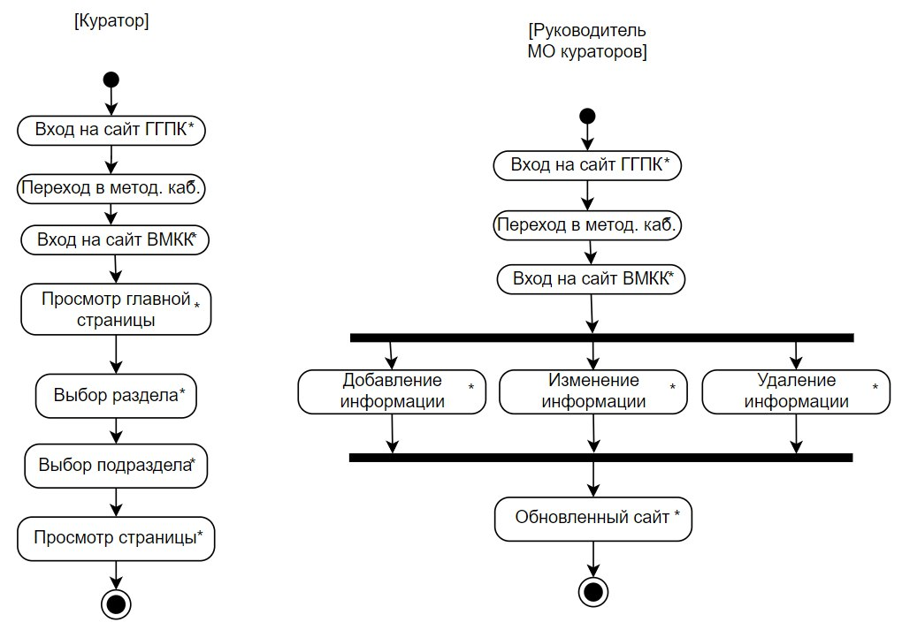
Диаграмма деятельности.
Вход на сайт

Slide 8
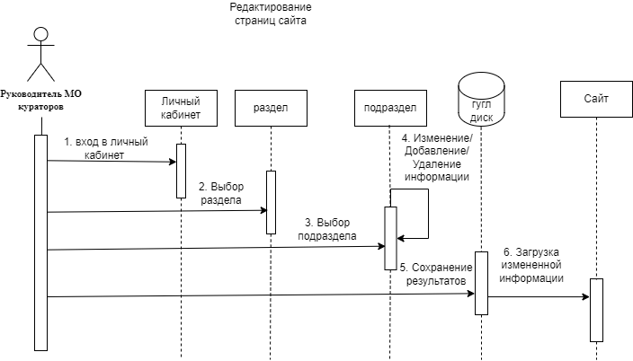
Диаграмма последовательности.
Редактирование страниц сайта

Slide 9
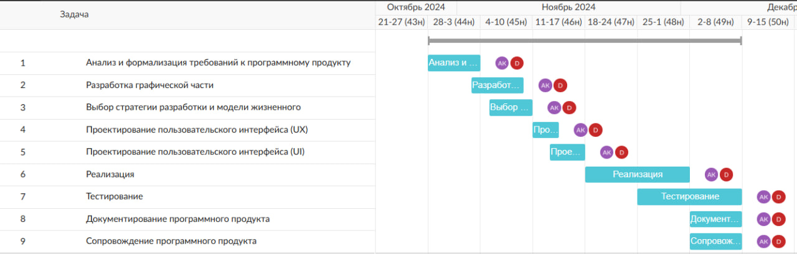
Диаграмма Ганта

Slide 10

Ссылка на сайт:
https://metodkabggpk.blogspot.com/

Slide 11

Спасибо
за внимание!

